Slide 1
UML dijagrami
Projektovanje informacionih sistema
Sekvencijalni dijagram
Dijagram aktivnosti
Dijagram stanja

Slide 2
Sekvencijalni dijagram
Dijagram sekvenci – koristi se za specifikaciju vremenskih zahteva u opisu složenih scenarija – opis toka poruka između objekata kojima se realizuje odgovarajuća operacija u sistemu
Spadaju u dijagrame interakcije – modeluje dinamički aspekt sistema
Interakcija – ponašanje koje obuhvata skup poruka koje se razmenjuju između skupa objekata u nekom kontekstu sa nekom namenom
Prikazuje interakcije između objekata u redosledu u kom se dešavaju

Slide 3
Sekvencijalni dijagram
Poruka – specifikacija komunikacije između objekata koja prenosi informaciju
Prijem poruke izaziva akciju – izvršenje naredbe
Fokus je na redosledu i tipu poruka, a ne na detaljima implementacije poruka
Identifikuju se sistemski događaji i sistemske operacije za odgovarajući slučaj upotrebe.

Slide 4
Sekvencijalni dijagram
Dijagram ima dve dimenzije:
Vremenska (vertikalna) – prikazuje životni vek objekata
Kolekcija objekata i aktera (horizontalna)
Objekti – predstavljaju vertikalnim linijama
Na vrhu linije – naziv i/ili simbol objekta
Aktiviranje objekta – uzak pravougaonik na liniji objekta – operacija koju objekat obavlja – određena dužinom
Naziv objekta: Naziv koncepta

Slide 5
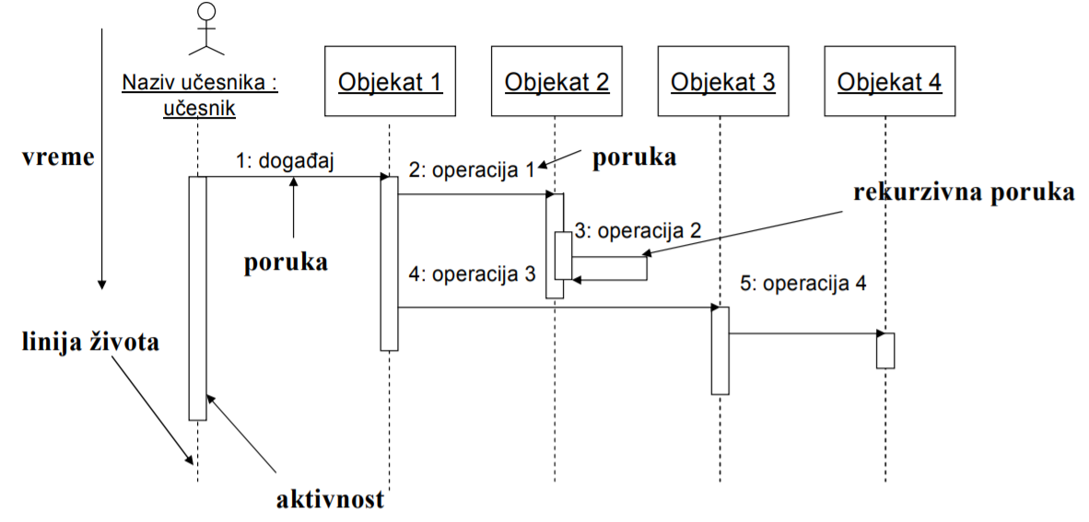
Sekvencijalni dijagram - notacija

Slide 6
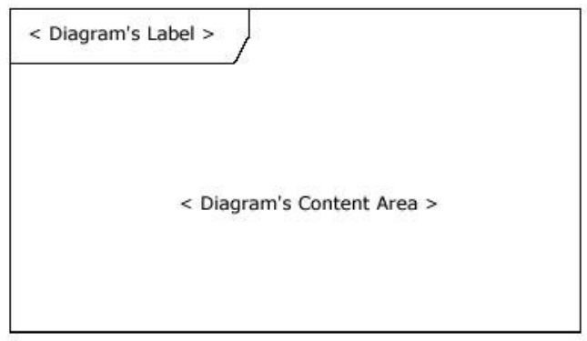
Sekvencijalni dijagram - okvir
Okvir – opcioni element
Vizuelna granica dijagrama
Može da odvoji deo dijagrama od celog dijagrama
Naziv dijagrama počinje sa ‘sd’ – UML 2

Slide 7
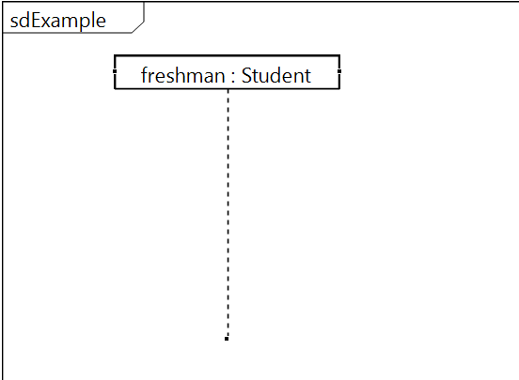
Sekvencijalni dijagram - objekat
Objekat – osnovni element dijagrama
Životni vek je definisan isprekidanom linijom
Naziv objekta je opcion

Slide 8
Sekvencijalni dijagram – događanje izvršenja
Pored linije života i poruka koje se šalju između učesnika postoji i fokus kontrole – događanje izvršenja.
Predstavlja uski pravougaonik na liniji života koji definiše period u kojem uloga obavlja aktivnost izazvanu porukom.
Može i da se ugnjezdi fokus kontrole zbog pozivanja druge poruke ili povratnog poziva od pozvanog objekta.

Slide 9
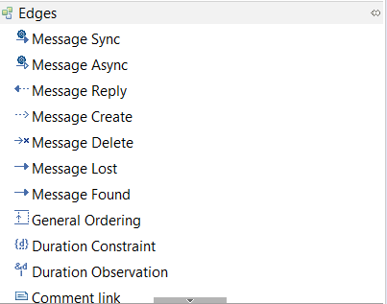
Sekvencijalni dijagram - poruka
Model interakcije između objekata
Prijem poruke izaziva izvršenje operacije
Poruka je definisana nazivom i parametrima
Papyrus paleta (deo za poruke)

Slide 10
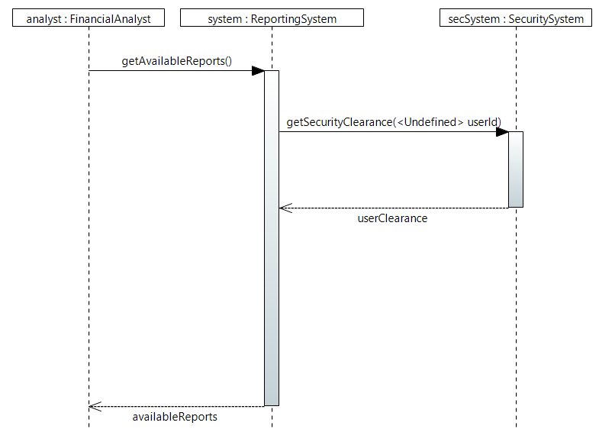
Sekvencijalni dijagram - poruka

Slide 11



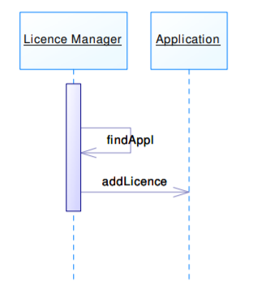
Sekvencijalni dijagram – tipovi poruka
Sinhrona poruka – poziv operacije
Odgovor
Asinhrona poruka – slanje signala
Rekurzivna poruka
- objekat sam sebi šalje poruku.
primer

Slide 12
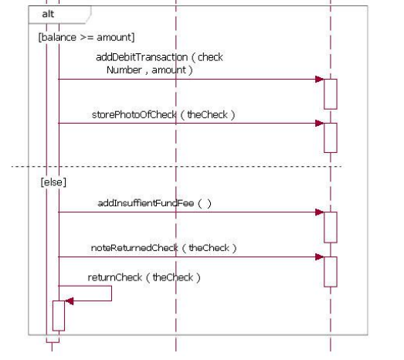
Sekvencijalni dijagram – alternative
Predstavljanje alternativnih sekvenci razmena poruka
Model “if-then ... else” naredbe

Slide 13
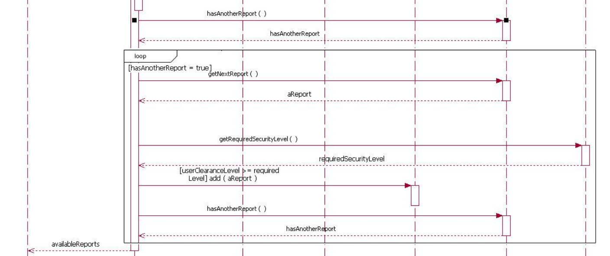
Sekvencijalni dijagram – petlja

Slide 14
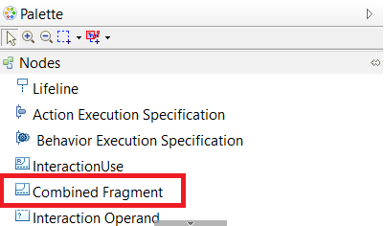
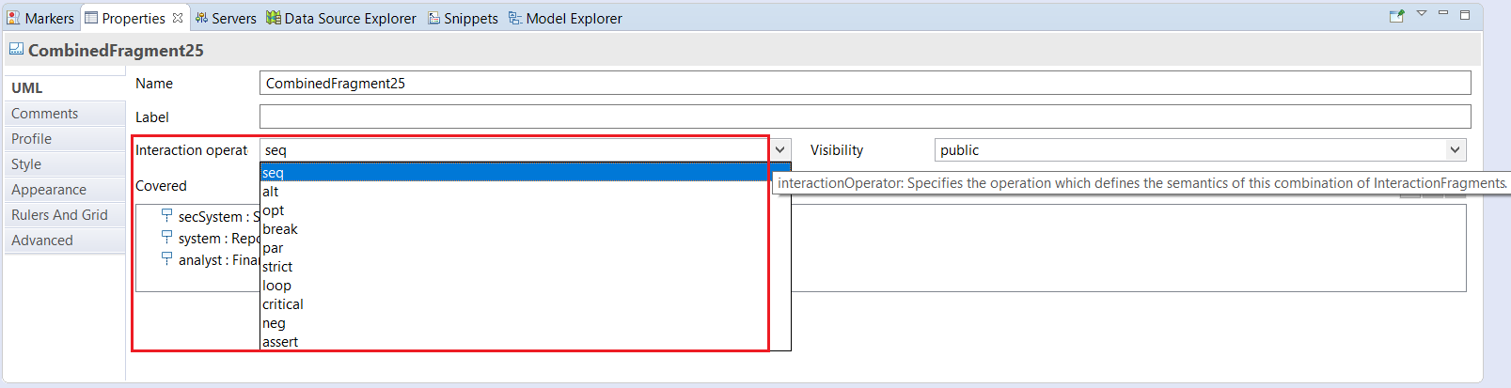
Sekvencijalni dijagram – Papyrus CF

Slide 15
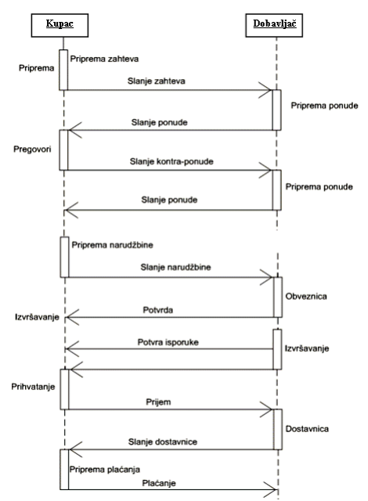
Sekvencijalni dijagram – primer interakcija između kupca i dobavljača
Notes:
Objekti su smešteni na vrhu modela, a linije su nacrtane vertikalno od objekta. One pokazuju kada su objekti konstruisani, a kada uništeni.

Slide 16
Sekvencijalni dijagram - primer
Ovaj model se zasniva na ponavljanju četiri osnovne faze za interakciju:
Faza pripreme se sastoji od sledećih aktivnosti:
Priprema zahteva
Slanje zahteva
Faza pregovaranja se sastoji od sledećih aktivnosti:
Priprema ponude
Slanje ponude
Priprema kontra ponude
Slanje kontraponude
Slanje ponude korisniku
Priprema narudžbine
Slanje narudžbine
Obaveznica

Slide 17
Sekvencijalni dijagram - primer
Faza izvršavanja se sastoji od 3 aktivnosti:
Potvrda
Izvršenje
Objava isporuke i isporuka
Faza prihvatanja, uključuje sledeće aktivnosti:
Potvrda isporuke
Prihvatanje (primanje)
Priprema dostavnice (računa)
Slanje dostavnice
Priprema plaćanja i nazad
Plaćanje

Slide 18
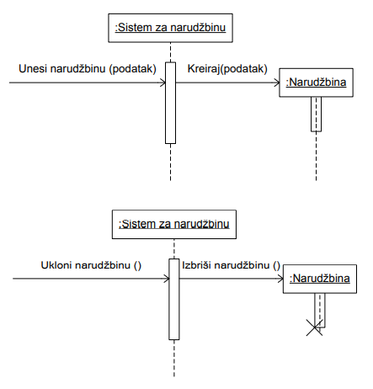
Sekvencijalni dijagram – primer kreiranje i uništavanje objekta u sekvencijalnom dijagramu
Notes:
Pokazuje kako su objekti konstruisani i uništeni za vreme izvršenja sekvence. Poruke u sekvencijalnom dijagramu mogu da imaju parametre kao što je prikazano.

Slide 19
Sekvencijalni dijagram + UCM
Sekvencijalni dijagrami generalno prikazuju redosled događaja koji se dešavaju.
UCM opisuju uzročnu vezu između odgovornosti (responsibilities), drugim rečima izvršenje odgovornosti X uzrokuje izvršenje odgovornosti Y. Međutim, bez razmene poruka između komponenti.
Ovo podstiče izvođenje sekvencijalnog dijagrama na takav način da će morati prvo da se izvrši poruka X, a zatim poruka Y.
Redosled odgovornosti u UCM-ovima dovešće do niza poruka u dijagramu sekvenci.

Slide 20
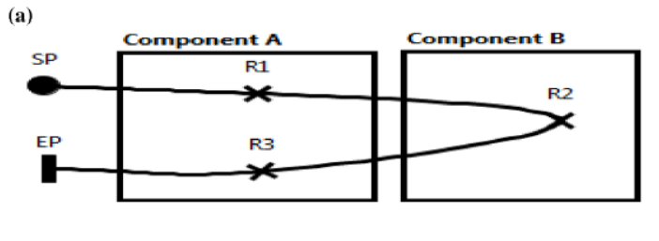
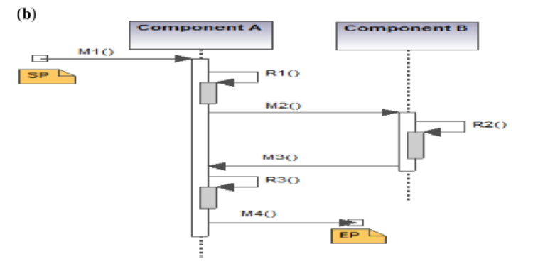
Mapiranje UCM na SD

Slide 21
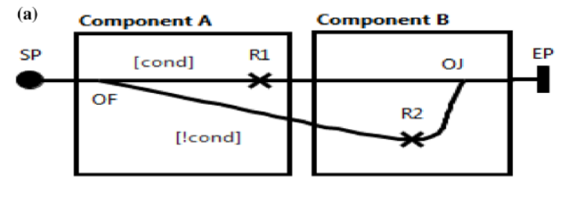
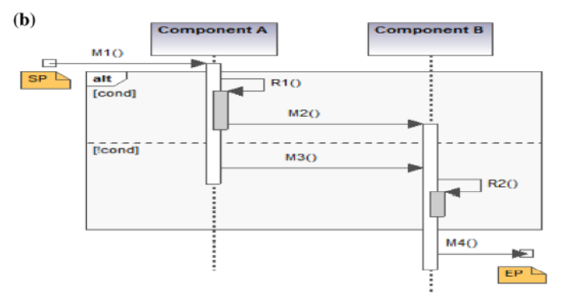
Mapiranje UCM na SD

Slide 22
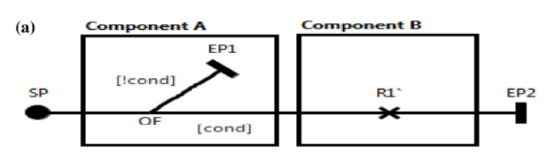
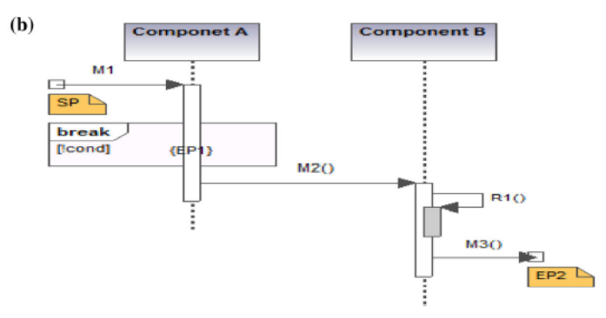
Mapiranje UCM na SD

Slide 23
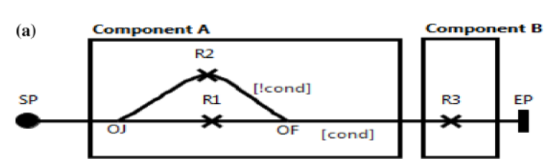
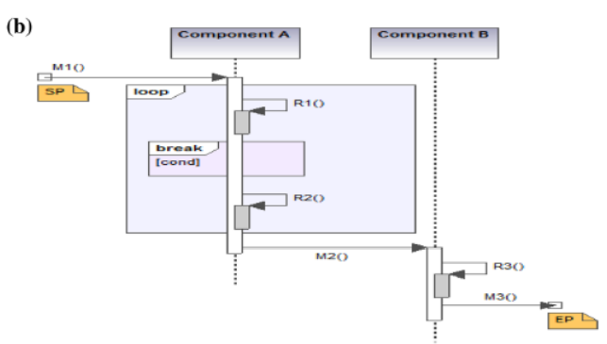
Mapiranje UCM na SD

Slide 24
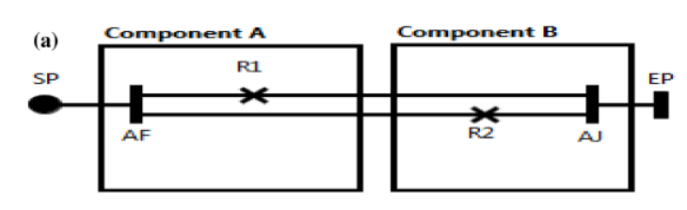
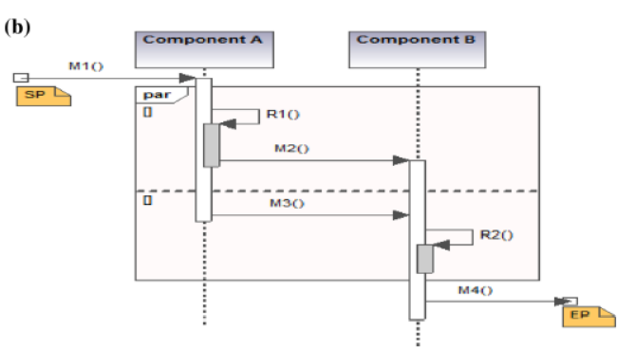
Mapiranje UCM na SD

Slide 25
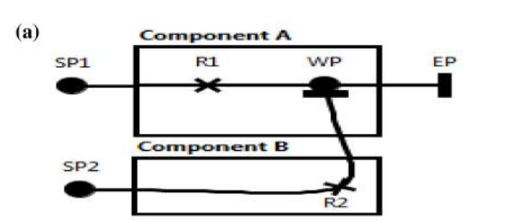
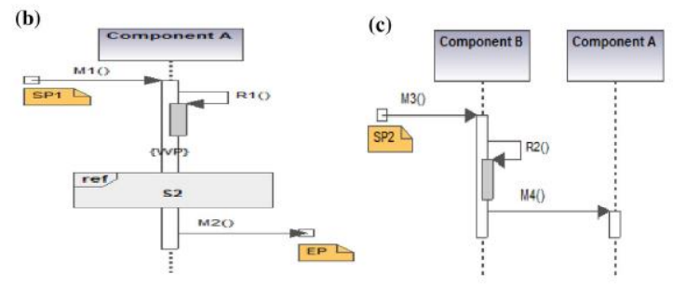
Mapiranje UCM na SD

Slide 26
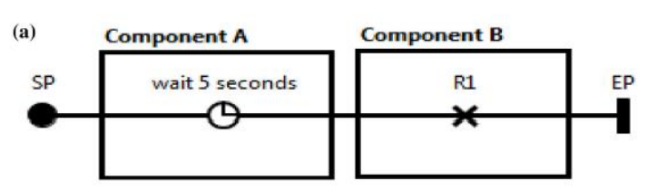
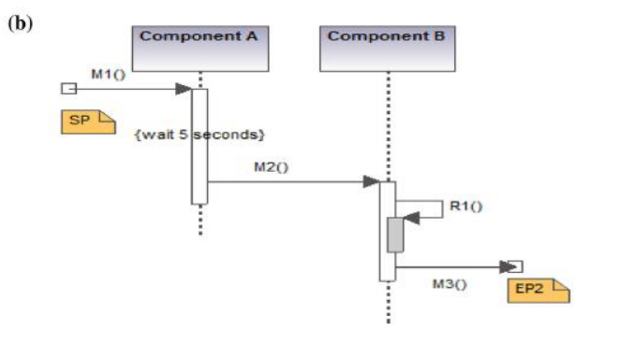
Mapiranje UCM na SD

Slide 27
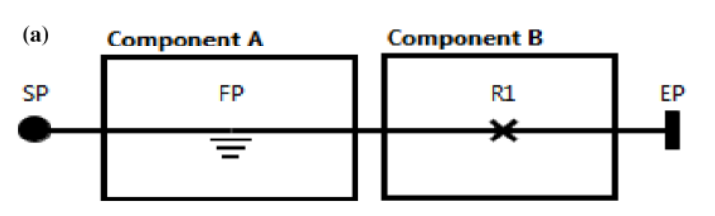
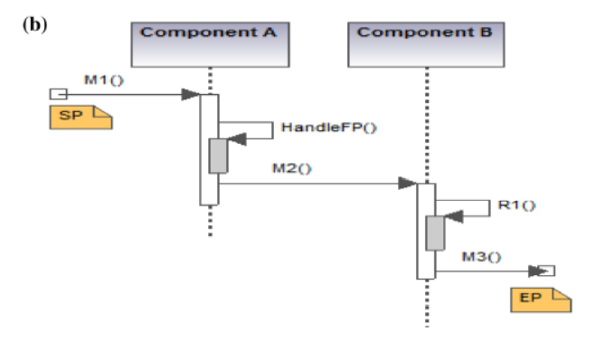
Mapiranje UCM na SD

Slide 28
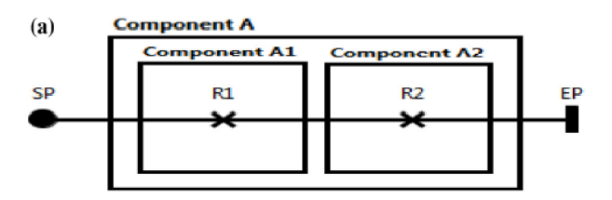
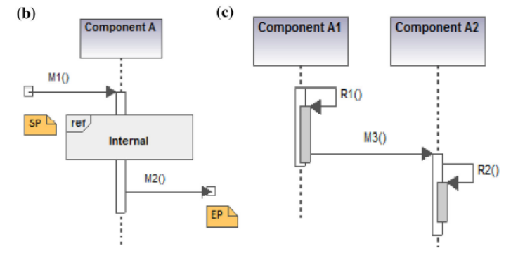
Mapiranje UCM na SD

Slide 29
Sekvencijalni dijagram – video uputstva (Papyrus)
https://www.youtube.com/watch?v=4qHctzrUl3I
https://www.youtube.com/watch?v=Q9DUHOr_ANA&list=PLoWne5q-c9E_Q2_eAUZKPDA5K0V-O5zXs&index=15

Slide 30
Dijagram aktivnosti
Služe za istraživanje i opisivanje toka aktivnosti, prikazivanje operacija u klasi, slično kao tradicionalni dijagram toka programa.
Mogu se koristiti za opisivanje poslovnih procesa, radnog toka u kontekstu organizacije itd.
Tok aktivnosti može da bude jednostavna operacija, kao što je uvođenje reda u nekom sistemu, ili može da bude složeniji, kao što je kontrolisanje proizvodnje i njen razvoj.

Slide 31
Dijagram aktivnosti
Mogu prikazati i paralelna ponašanja.
Pridružuju se klasi, odnosno njenoj operaciji ili slučaju korišćenja.
Prikazuju primenu određene operacije u određenoj klasi opisujući akcije i aktivnosti.
Aktivnost je ponašanje objekta dok je u određenom stanju.
Tranzicija je kretanje od aktivnosti do aktivnosti ili od stanja do stanja.

Slide 32
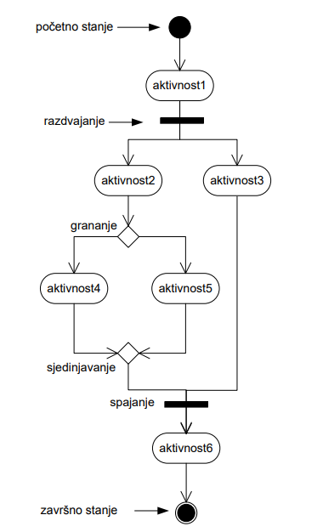
Dijagram aktivnosti
Dijagrami se čitaju odozgo na dole i imaju grananje i razdvajanje za opisivanje uslova i paralelnih aktivnosti.
Razdvanje se koristi kada je veći broj aktivnosti u isto vreme. Nakon aktivnost1 sledi razdvajanje. Aktivnost2 i aktivnost3 se odvijaju paralelno u isto vreme.

Slide 33
Dijagram aktivnosti
Nakon aktivnost2 javlja se grananje, koje se priazuje simbolom odluke (prazan romb). Grananje opisuje koje aktivnosti će da se odigraju nakon odgovarajućeg uslova.
Sva grananja se na kraju završavaju u istoj tački koja predstavlja sjedinjavanje i označava kraj grananja.
Nakon sjedinjavanja sve paralelne aktivnosti se kombinuju i spajaju pre završnog stanja.

Slide 34
Dijagram aktivnosti
Dijagram aktivnosti ima izvesne sličnosti sa dijagramom stanja, ali stanja kod dijagrama aktivnosti se menjaju automatski, odnosno čim se završi jedno stanje prelazi se na drugo.
Aktivnosti mogu da se podele na podaktivnosti. Podaktivnosti se dalje mogu deliti na akcije, koje se dalje ne mogu deliti.

Slide 35
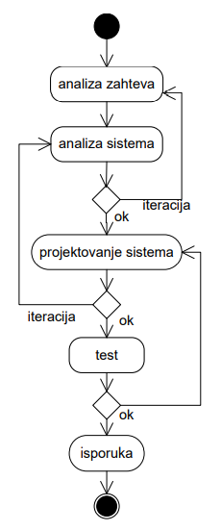
Dijagram aktivnosti
Akcije se prikazuju istim simbolom kao aktivnosti (pravougaonik sa zaobljenim ivicama).
Aktivnosti i akcije su povezane putem tranzicija, gde tranzicije na dijagramu aktivnosti čine kontrolni tok.
Iterativni proces razvoja softvera
Notes:
Na slici je simbol odluke iskorišćen za prikaz iteracija.

Slide 36
Interpretacije termina aktivnost
Interpretacija termina aktivnost zavisi od perspektive iz koje se konstruiše dijagram.
Na konceptualnom nivou aktivnost je zadatak koji treba izvršiti, od strane ljudi ili računara.
Na implementacionom nivou, aktivnost je metoda ili klasa.

Slide 37
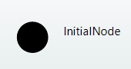

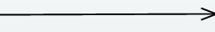
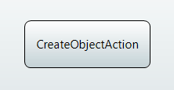


Dijagram aktivnosti – elementi (Papyrus)
Početak – početna tačka:
Završetak – krajnja tačka:
Tranzicije – povezuju akcije:
Akcije i aktivnosti:
Grananja – odluka i stapanje:
Konkurentno grananje i spajanje:

Slide 38
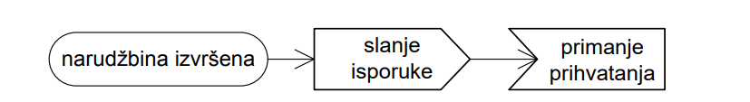
Dijagram aktivnosti - signali
Signali kod dijagrama aktivnosti su objekti koji mogu biti poslati ili primljeni .
Simbol signala odgovara uzroku slanja (petougaonik) tako da liči na pravougaonik sa trouglastim vrhom na jednoj strani.
Primer isporuke proizvoda (deo dijagrama stanja)

Slide 39
Dijagram aktivnosti - signali
Simbol primanja je oblika ispupčenog pentagona tako da liči na pravougaonik sa “udubljenjem” na jednoj strani.
Simboli slanja i primanja su vezani za objekat pomoću isprekidane linije počev od simbola slanja ili primanja pa do objekta.
Primer isporuke proizvoda (deo dijagrama stanja)

Slide 40
Dijagram aktivnosti - signali
Ako se radi o simbolu primanja, strelica ukazuje daleko od objekta, odnosno do nekog drugog simbola primanja.
Prikazivanje objekata slanja ili primanja je opciono i ne mora da se ubacuje dijagram.
Primer isporuke proizvoda (deo dijagrama stanja)

Slide 41
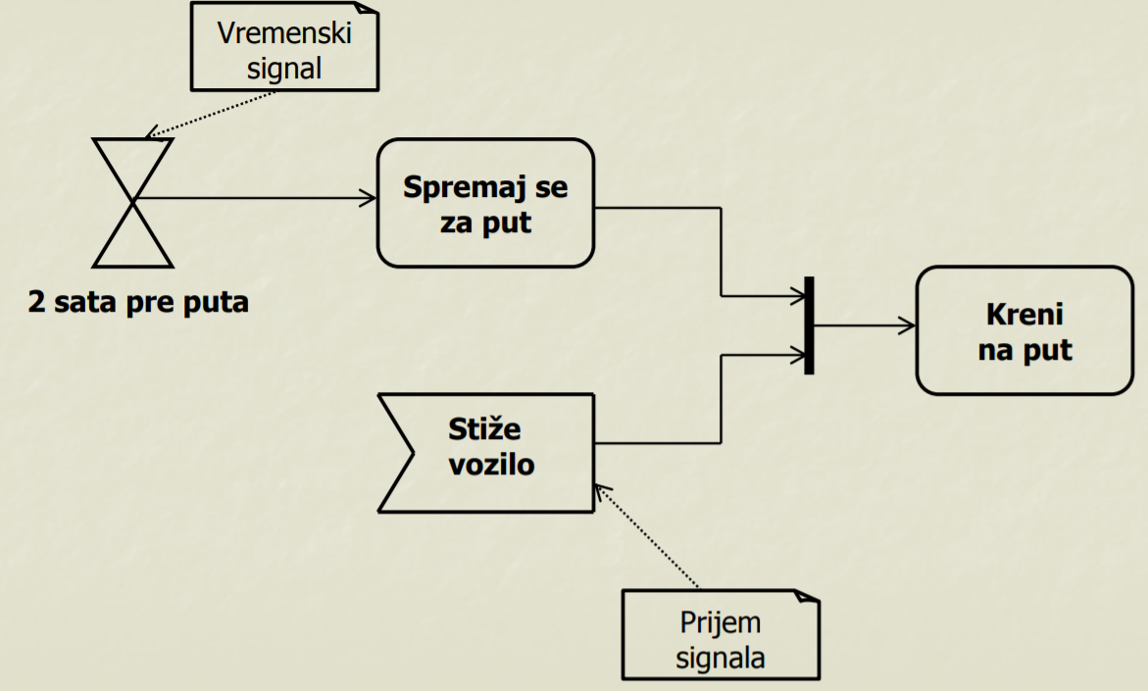
Dijagram aktivnosti – signali - primer

Slide 42
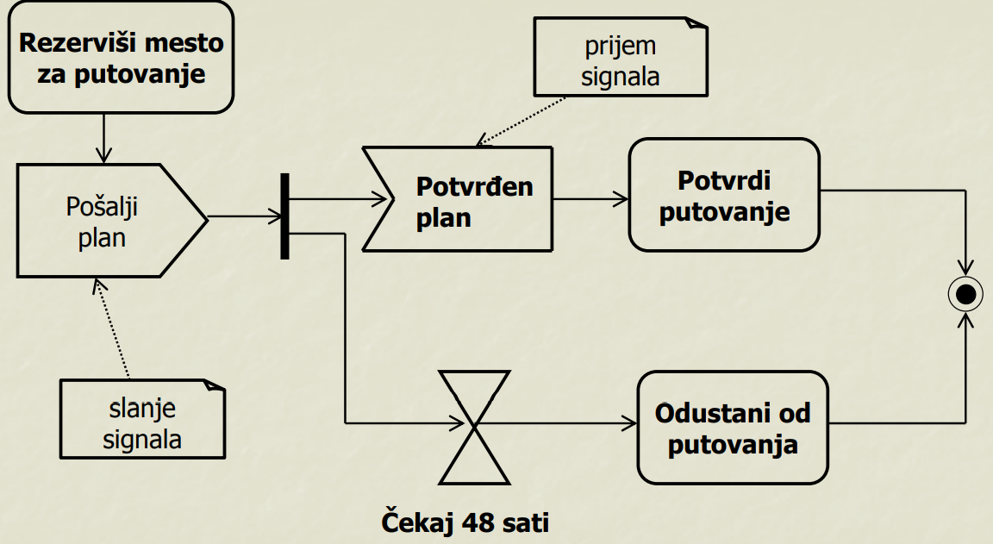
Dijagram aktivnosti – slanje i prijem signala - primer

Slide 43
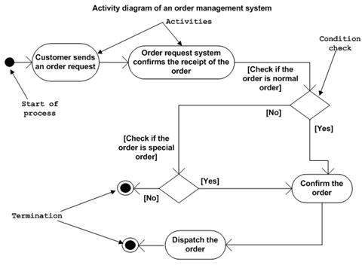
Dijagram aktivnosti - primer

Slide 44
Kada koristiti dijagrame aktivnosti
Za opis toka kontrole od aktivnosti do aktivnosti
Kao pomoć u analizi slučajeva korišćenja radi razumevanja koje akcije treba da se sprovedu
Pomažu u identifikaciji proširenja slučajeva korišćenja
Za prikaze modela toka (workflow) i poslovnih procesa
Za modelovanje sekvencionalnih i konkurentnih koraka u računarskim procesima

Slide 45
Kada ne koristiti dijagrame aktivnosti
Ako je slučaj korišćenja vrlo jednostavan i grafička interpretacija ne bi bila od koristi.
U slučajevima kada se ispituje kako objekti kolaboriraju, tada se preporučuje upotreba dijagrama interakcije.
U slučajevima kada želimo videti kako se objekat ponaša u toku životnog ciklusa, tada se preporučuju dijagrami stanja.

Slide 46
Dijagram aktivnosti – primer aktivnosti studenata u toku studija
Na početku studija student upisuje prvu godinu.
Nakon toga student paralelno ide i na predavanja i na vežbe iz više predmeta.
Na završetku ovih aktivnosti student dobija potpise. Ako je dobio potpis student overava semestar, inače obnavlja godinu.
Nakon overe semestra, ukoliko je zadovoljio uslove, student upisuje narednu godinu, a u suprotnom obnavlja godinu.

Slide 47
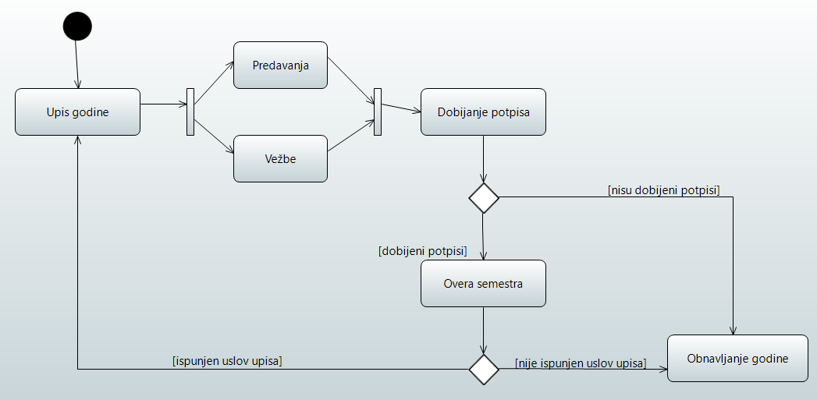
Dijagram aktivnosti – primer aktivnosti studenata u toku studija

Slide 48
Dijagram stanja
Sistem se posmatra kao konačni automat
Ima konačni broj stanja
Automat opisuje kako sistem menja svoja stanja u zavisnosti od događaja
Dijagrami stanja se koriste da bi se opisalo ponašanje sistema, odnosno da bi se opisale promene stanja sistema.
Predstavlja određeno vreme u kojem objekat zadovoljava neki uslov, izvršava aktivnost ili čeka na neki događaj.

Slide 49
Dijagram stanja
Objekat je u nekom stanju konačno dugo
Stanje je rezultat prethodno izvršenih aktivnosti nad objektom.
U toku životnog ciklusa stanja su aktivna i neaktivna
Aktivno je kad objekat prelazi u neko stanje, a neaktivno kad izađe iz posmatranog stanja.
Stanja mogu biti neimenovana (različita), a mogu nosti i isti naziv (označavaju isto stanje).

Slide 50
Dijagram stanja
Dijagrami stanja opisuju sva moguća stanja objekta i događaje pod čijim dejstvom objekat prelazi iz jednog u drugo stanje.
Svaki dijagram obično predstavlja objekte jedne klase i prate se različita stanja objekta kroz sistem.
Ovi dijagrami pokazuju koja stanja objekat može da ima i kako različiti događaji mogu da utiču na ta stanja tokom vremena.

Slide 51
Primer jednog stanja
Uknjižen
entry / nadjistavku(stav) exit / uravnoteži
do / kontiraj
učitan uravnotežen

Slide 52
Dijagram stanja
Dijagrame stanja treba koristiti za klase gde je neophodno da su razume bolje ponašanje objekta kroz sistem. Ne zahtevaju sve klase dijagrame stanja.
Ovi dijagrami se kombinuju sa dijagramima aktivnosti i dijagramima interakcije.
Stanje je izraženo preko vrednosti atributa i veza sa drugim objektima. Na primer, stanje objekta je:
Račun (objekat) je plaćen (stanje).

Slide 53
Dijagram stanja – prikaz stanja
Prvo (početno) stanje je rezultat kreiranja odgovarajućeg objekta.
Početno stanje ne prestavlja početak dijagrama. Početak se predstavlja pomoću početnog pseudostanja. Pseudostanje ne predstavlja stanje objekta.
Kraj dijagrama se predstavlja pomoću kranjeg stanja. To podrazumeva da objekat ne može više menjati stanja.

Slide 54
Pseudostanje
Prestavlja stanje prelaza
Povezano je sa prelazom stanja sa jednim ili više stanja objekta
Ne predstavlja stvarno stanje objekta
Razlikujemo sledeća pseudostanja: inicijalno, pseudostanje grananja, pseudostanje spajanja, stanje odluke, stanje sjedinjavanja i indikator poslednjeg stanja

Slide 55
Notacija za pseudostanja
Inicijalno pseudostanje
Pseudostanje grananja
Pseudostanje spajanja
Stanje odluke
Stanje sjedinjavanja
Indikator poslednjeg stanja
H

Slide 56
Inicijalno pseudostanje
Predstavlja stanje prelaza povezano sa početnim stanjem klase
Ne predstavlja stanje, već ukazuje na početak dijagrama, tj. na početno stanje objekta
Ima samo izlazni prelaz stanja i njime je povezan sa početnim stanjem objekta
Izlazni prelaz stanja je neimenovan osim ako je povezan sa kreiranjem objekta

Slide 57
Pseudostanja
Pseudostanje grananja
Povezuje jedan ulazni prelaz stanja sa 2 ili više izlaznih prelaza stanja
Ovim izlaznim prelazima stanja se definišu konkurentni tokovi kontrole
Prelazi stanja ne mogu biti imenovani uslovom prelaza, ali mogu posedovati akcije koje se izvršavaju pri prelazu
Pseudostanje spajanja
Povezuje 2 ili više ulazna prelaza stanja sa jednim izlaznim
Predstavlja sinhronizaciju tokova kontrole i podataka
Ni ovi prelazi stanja ne mogu biti imenovani uslovom prelaza, ali mogu imati akcije koje se izvršavaju pri prelazu

Slide 58
Pseudostanja
Pseudostanje grananja
Povezuje jedan ulazni prelaz stanja sa 2 ili više izlaznih prelaza stanja
Ovim izlaznim prelazima stanja se definišu konkurentni tokovi kontrole
Prelazi stanja ne mogu biti imenovani uslovom prelaza, ali mogu posedovati akcije koje se izvršavaju pri prelazu
Pseudostanje spajanja
Povezuje 2 ili više ulazna prelaza stanja sa jednim izlaznim
Predstavlja sinhronizaciju tokova kontrole i podataka
Ni ovi prelazi stanja ne mogu biti imenovani uslovom prelaza, ali mogu imati akcije koje se izvršavaju pri prelazu

Slide 59
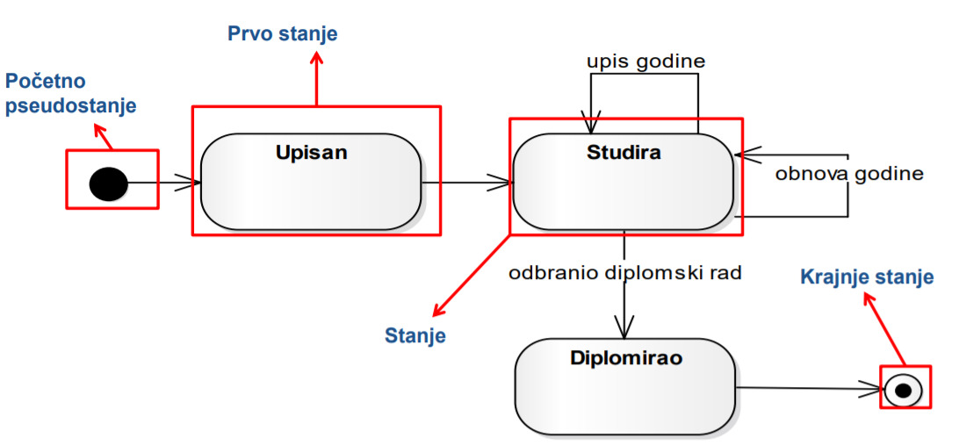
Dijagram stanja – prikaz stanja

Slide 60
Dijagram stanja - elementi
Pored stanja i pseudostanja, postoje i:
Događaj - zbiva se u jednom trenutku vremena i nema trajanje
Tranzicije – prevodi objekat iz jednog stanja u drugo. Tranziciju okida događaj. Tranzicija može imati uslov.
Akcije – predstavlja jedno “atomsko sračunavanje” koje može da vraća neku vrednost. Akcija može da pozove operaciju nekog objekta, da kreira ili uništi, ili da pošalje signal nekom objektu.
Akcija može kreirati događaj, koji će okinuti tranziciju koja će sistem prevesti iz jednog u drugo stanje.

Slide 61
Događaj
Stanje je period vremena u kojem objekat izvršava neku aktivnost ili čeka da se desi neki događaj.
Događaj je pojava koja se desi u trenutku vremena.
Događaj je sinhron ili asinhron prenos informacija od jednog objekta do drugog.
Parametrima događaja se uslovljava prelaz objekta iz tekućeg stanja u novo ili se koristi za akcije koje se izvršavaju pri ulasku ili izlasku iz posmatranog stanja.

Slide 62
Oblici događaja
Zadovoljenje uslova na osnovu kojeg se izvršava prelaz stanja – navodi se sa ključnom reči “when” i logičkim izrazom u zagradi.
Prijem signala između objekata.
Poziv operacije posmatranog objekta – ova 2 oblika imaju sintaksu: naziv događaja (lista parametara).
Vremenski događaj označava period nakon kojeg će objekat preći u neko novo stanje – navodi se sa ključnom reči “after” i sa vremenskim periodom i jedinicom vremena u zagradi

Slide 63
Događaji
Entry: označava prelazak objekta u posmatrano stanje, kada se izvršava odgovarajuća akcija, pre svih drugih.
Exit: označava izlazak objekta iz posmatranog stanja, a akcije se izvržavaju na kraju, pre prelaska u naredno stanje.
Include: koristi se za specifikaciju poziva nekog drugog dijagrama stanja.
Do: poziv aktivnosti unutar nekog stanja.

Slide 64
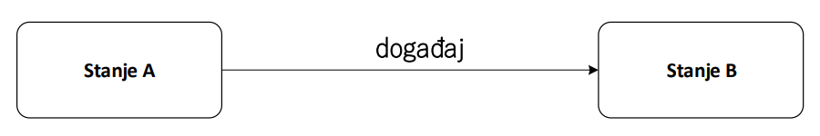
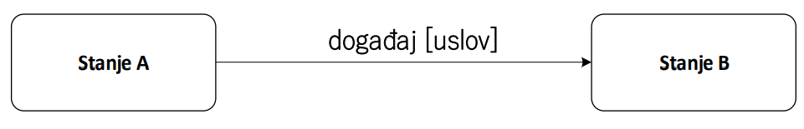
Dijagram stanja - tranzicija
Uslovi se mogu koristiti da ograniče tranzicije prouzrokovane događajima.
Ponekad, za prelazak objekta iz jednog stanja u drugo potrebno je da, pored događaja, bude ispunjen i neki uslov.

Slide 65
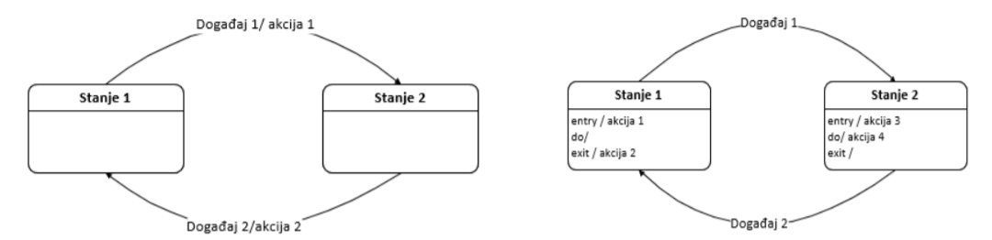
Dijagram stanja - akcija
Zavisno od toga da li se pri modelovanju akcije vezuju za stanja ili tranzicije, automati se mogu podeliti na:
Automat Milijevog tipa, gde se akcije vezuju za tranzicije
Automat Murovog tipa, gde se akcije vezuju za stanja
U praksi se ova dva tipa najčešće kombinuju.
Primer Milijevog automata
Primer Murovog automata

Slide 66
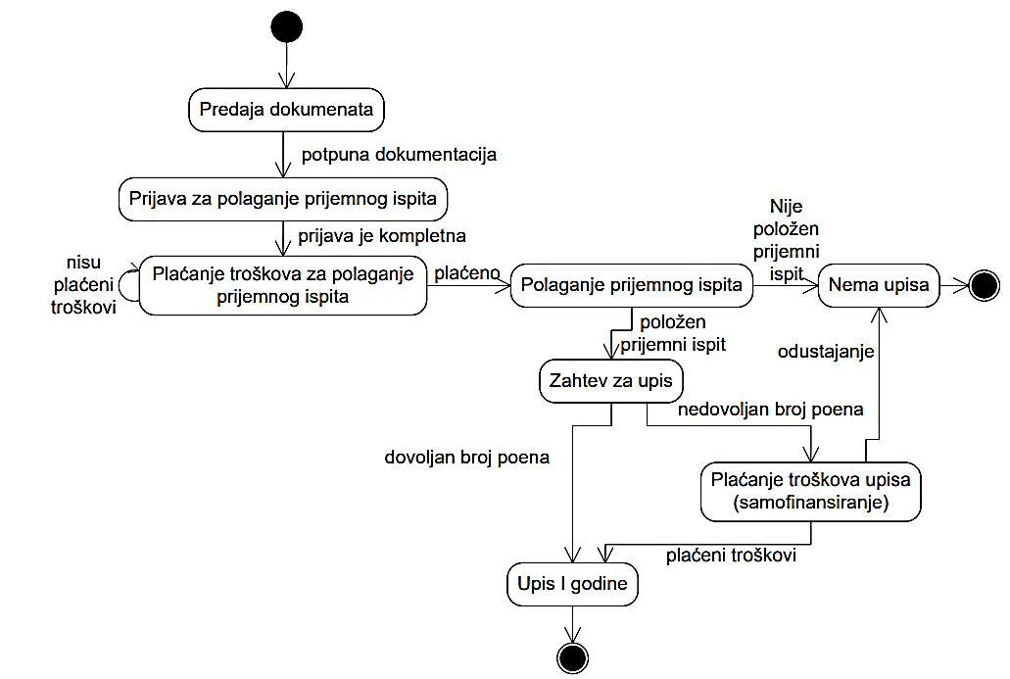
Dijagram stanja - primer
Notes:
Na dijagramu postoje dva završna stanja, kada je fakultet upisan i kada se odustalo zbog neplaćanja troškova oko upisa, ili ako se prijemni nije položio.

Slide 67
Video uputstva - Papyrus
Basics of Activity Diagrams in Eclipse with Papyrus
Papyrus 2.0: State machine diagrams
UML Diagrams Full Course (Unified Modeling Language)

